Slide 1

Detekcija premalignih stanica
Nikolina Đuranec, Ana Nedić, Borna Radoš, Fran Špigel

Slide 2
Ukratko o istraživanju
Ukratko o istraživanju
Cilj – detekcija premalignih stanica u vratu maternice
Ručno pregledavanje presporo
Binarna klasifikacija
Logistička regresija
Neuralne mreže
Izbjegavati „False Negative” rezultate!!!

Slide 3
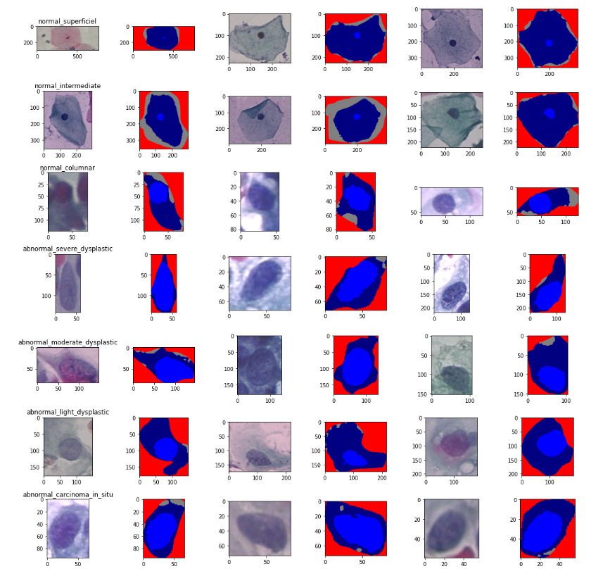
Herlev dataset
917 slika
Pojedinačne stanice
Abnormalne i normalne
Originalne i segmentirane

Slide 4
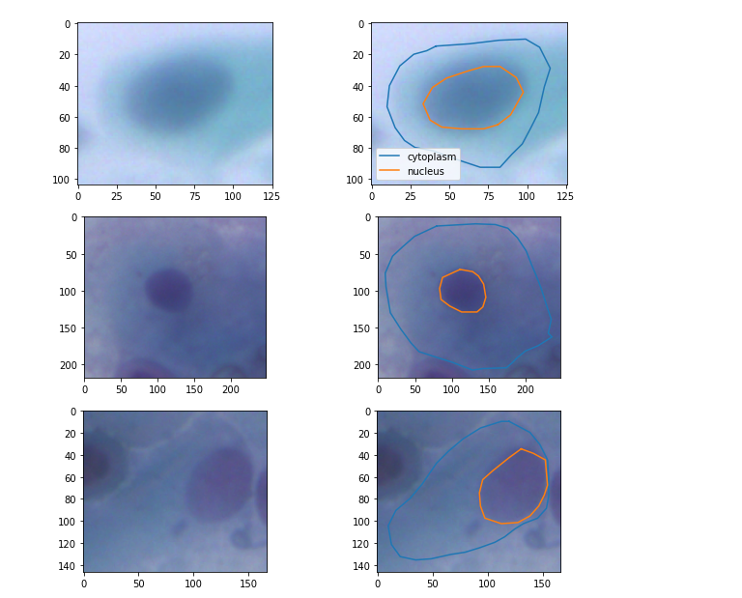
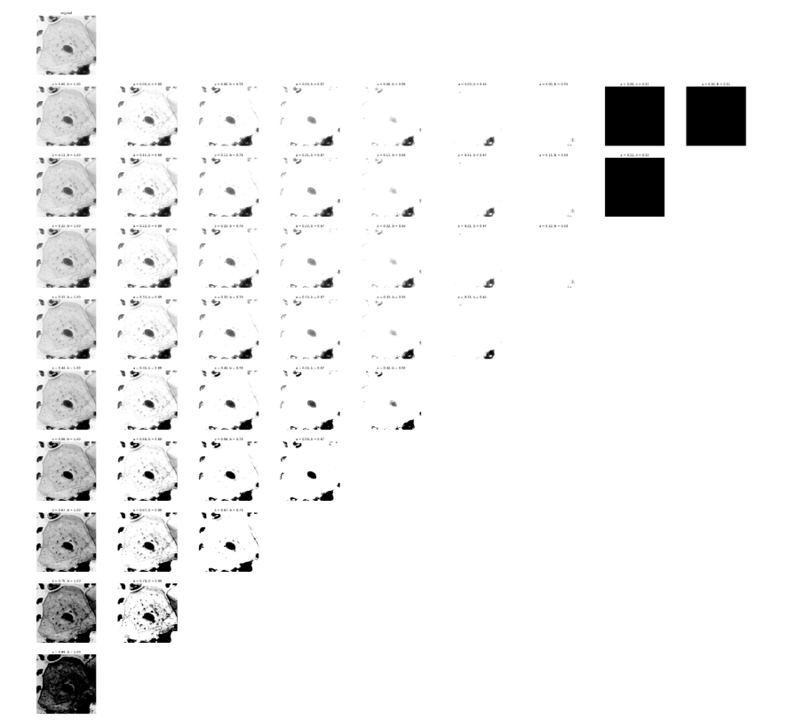
SIPakMed
5015 slika
966 višestaničnih -> 4049 izoliranih
Datoteke s koordinatama
Potrebna segmentacija

